Slide 1
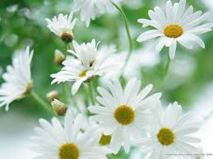
П
О
К
Р
И
Т
О
Н
А
С
І
Н
Н
і
Різноманітний і чудовий світ рослин: мохи, водорості, плауни і насінні: сосни, туї, ялиці, ялини, але володарі царства не вони…

Slide 2
Мета уроку: сформувати уявлення про покритонасінні як найвищий етап у розвитку рослинного світу, розкрити особливості будови та життєдіяльності покритонасінних рослин, ознайомити з особливостями їх класифікації; розвивати вміння і навички роботи в групах; виховувати доброзичливість, культуру спілкування

Slide 3
Закінчіть схему «Життєвий цикл голонасінних»
Спорофіт
Зигота
Жіноча шишка
Насінний зачаток
Жіночий гаметофіт
Чоловічий гаметофіт

Slide 4
Відповідь:
Спорофіт
Зигота
Жіноча шишка
Чоловіча шишка
Сперматозоїд
Яйцеклітина
Насінний зачаток
Пилковий мішок
Жіночий гаметофіт
Архегоній
Пилкове зерно
Чоловічий гаметофіт

Slide 5
«ТАК – Ні»
1. Життєві форми голонасінних – дерева, кущі, трави.
2.Молоді жіночі шишки сосни жовті, а чоловічі – бурі.
3.Запилення голонасінних здійснює вітер.
4. Сосна та ялина належать о голонасінних рослин.
5. В Україні найбільш поширені гінкгові.
6. Насіння в голонасінних лежить на лусках шишок голо, незахищено.
7.Сере голонасінних є квіткові рослини.
8. Шишки хвойних бувають чоловічими і жіночими.
9.Живиця – це смола хвойних рослин.
10. У хвойних немає листків, а є маленькі гілочки – хвоя.
11. Деякі голонасінні не утворюють насіння.
12. Голонасінні мають потужну стрижневу кореневу систему.

Slide 6
Відповіді:
1 | 2 | 3 | 4 | 5 | 6 | 7 | 8 | 9 | 10 | 11 | 12
- | - | + | + | - | + | - | + | + | - | - | +

Slide 7
Обговорення епіграфа уроку
Яка група рослин і чому стала панівною на нашій планеті?

Slide 8
Покритонасінні – найбільший і найдосконаліший відділ наземних рослин. Нині на земній кулі існує їх близько 250 тисяч видів, із яких 5 тисяч зростають в Україні. Для порівняння: голонасінних є лише 800 сучасних видів, а в Україні 20.
Зростають в усіх кліматичних зонах – від тропічних лісів до тундри – і складають основну масу рослинності на Землі. Поширення покритонасінних зумовлене пристосуванням до різних умов життя. Сучасні покритонасінні – це карлики й
гіганти, є листопадні та вічнозелені, це жителі пустель і тропіків, тундри і високогір'я. Вони, з першого погляду, такі не схожі, але всі мають подібні ознаки.

Slide 9
Ознаки покритонасінних
1.Наявність квітки

Slide 10
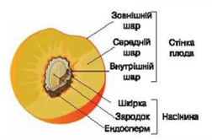
Ознаки покритонасінних
2. Наявність зав'язі та плодів які зберігають насінні зачатки та насіння

Slide 11
Ознаки покритонасінних
3. Подвійне запліднення

Slide 12
Ознаки покритонасінних
4. Найскладніша будова вегетативних органів

Slide 13
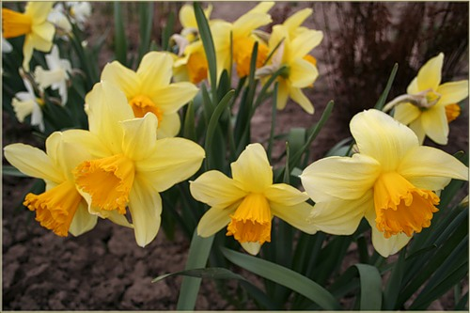
Однодольні та дводольні рослини
Ще на ранніх етапах розвитку покритонасінних відокремилися дві відмінні між собою гілки. Одна з них дала рослини, які об’єднали в клас Дводольні, інша — рослини класу Однодольні.
Основною ознакою, на якій ґрунтується такий поділ є кількість видозмінених зародкових листків — сім’ядоль.
Отже, за будовою насінини ми можемо визначити, до якого класу покритонасінних належить та чи інша квіткова рослина. Але, крім кількості сім’ядоль, представникам класу Дводольні та Однодольні притаманні й інші відмінності.

Slide 14
Характерні ознаки дводольних та однодольних рослин
Ознаки | Дводольні рослини | Однодольні рослини
Кількість видів | Близько 190 тис. | Близько 63 тис.
Кількість сім’ядоль у зародку | Дві | Одна
Тип кореневої системи | Найчастіше стрижнева | Мичкувата
Стебло | Дерев’янисте (потовщується за рахунок розростання камбію) або трав’янисте | Трав’янисте, камбію немає
Листки | Переважно черешкові, прості або складні, цілісні або розсічені | Переважно сидячі, прості, цілісні
Жилкування листків | Сітчасте | Паралельне й дугове
Кількість частин квітки | Переважно кратна п’яти або чотирьом | Кратна трьом

Slide 15
Характерні ознаки дводольних та однодольних рослин

Slide 16
Як ви гадаєте, до яких класів покритонасінних належать ці рослини?
Подорожник
Вороняче око

Slide 17
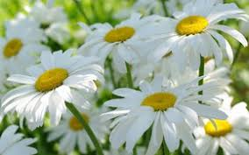
Подорожник — клас Однодольні, тому що має дугове жилкування листка та мичкувату кореневу систему; вороняче око — Дводольні, тому що має сітчасте жилкування листка.
Але зародок подорожника має дві сім’ядолі, а воронячого ока — одну. Тому подорожник належить до дводольних, а вороняче око — до однодольних рослин.
Запам’ятайте: найголовнішою ознакою, за допомогою якої можна точно встановити приналежність тієї чи іншої квіткової рослини до певного класу, є кількість сім’ядоль у зародку.

Slide 18
Особливості будови та розвитку покритонасінних
Нові риси організації | Біологічне значення
1 | 2
Виникнення нових органів: а) квітка: • оцвітина (чашечка, віночок); • головні частини (маточка, тичинка); б) плід. | Здатність до подвійного запліднення, утворення насіння і плодів. Захист насіння, поширення
2. Подвійне запліднення | Забезпечує накопичення великої кількості поживних речовин у клітинах ендосперму
3. Удосконалення тканини: а)провідних; б) покривних; в) механічних | Швидке пересування поживних речовин, захист від механічних ушкоджень, опора
4. Скорочення часу від запилення до запліднення, короткочасне дозрівання насіння | Широке розповсюдження, пристосування до різноманітних умов існування
5. Велика різноманітність вегетативних органів | Використання людиною, різні способи розмноження
6. Вегетативне і насіннєве розмноження | Збільшення кількості покритонасінних, практичне використання людиною

Slide 19
Вибрати одну або декілька правильних відповідей.
1.Укажіть ознаки класу Дводольні:
А листки із сітчастим жилкуванням
Б стрижнева коренева система
В мичкувата коренева система
Г листки з дуговим жилкуванням
2.Систематична категорія, у яку об’єднують види,— це:
А відділ В вид
Б рід Г клас
3.Укажіть ознаки, які властиві тільки покритонасінним:
А насінина В корінь
Б квітка Г плід
4.Найвищою систематичною одиницею серед названих є:
А відділ В вид
Б клас Г рід
5.Укажіть ознаки класу Однодольні:
А головний корінь добре виражений
Б листки переважно сидячі, прості, цілісні
В трав’янисті, рідше дерев’янисті рослини
Г зародок з однією сім’ядолею

Slide 20
Дякую Всім за увагу!!!
Квіти, квіти…
Чарівні квіти,
Кольорові, великі й малі…
Ви умієте душу зігріти,
Бо й самі ви — душа землі.
Надія Красоткіна

